Slide 1
COVID-19: Lage National, 08.01.2021
Informationen für den Krisenstab
Stand 08.01.2021
Stand 07.01.2021
Bestätigte Fälle |  |  | 7-Tage-Inzidenz (7-TI) |  |  |  | Impfmonitoring |  | DIVI-Intensivregister
Gesamt¹ | aktive Fälle² |  | Gesamt-Bevölkerung |  | Anzahl Kreise mit 7-TI > 50/ 100.000 EW |  | Anzahl erster Impfungen seit dem Vortag |  | Fälle in intensivmedizinischer Behandlung
+31.849 | +10.600 |  | 137 |  | +5 |  | +46.332 |  | -78
(1.866.887) | [ca. 334.000] |  | Fälle/ 100.000 EW |  | [395/412] |  |  |  | [5.491]
Genesene³ | Verstorbene¹ |  | 60-79 Jahre | 80+ Jahre | Anzahl Kreise mit 7-TI > 100/ 100.000 EW |  | Anzahl Geimpfter insgesamt mit einer Impfung |  | Aus intensivmedizinischer Behandlung entlassen, davon % verstorben
+20.100 | +1.188 |  | 109 | 262 | +39 |  | 417.060 |  | +845
(ca. 1.494.000) | (38. 795) |  | Fälle/ 100.000 EW |  | [280/412] |  |  |  | 24%
4-Tage-R-Wert: 1,15 (95%-PI: 0,90 – 1,35)
7-Tage-R-Wert: 1,09 (95%-PI: 0,94 – 1,23)
4-Tage-R-Wert: 0,77 (95%-PI: 0,66 – 0,89)
7-Tage-R-Wert: 0,92 (95%-PI: 0,85 – 1,01)
Notes:
Quelle: Ordner des aktuellen Lageberichts S:\Projekte\RKI_nCoV-Lage\3.Kommunikation\3.7.Lageberichte

Slide 2
7-Tage-Inzidenz der Bundesländer nach Berichtsdatum (Datenstand 08.01.2021 0:00 Uhr)
Notes:
Datei Fallzahlen_kumulativ_Datum

Slide 3
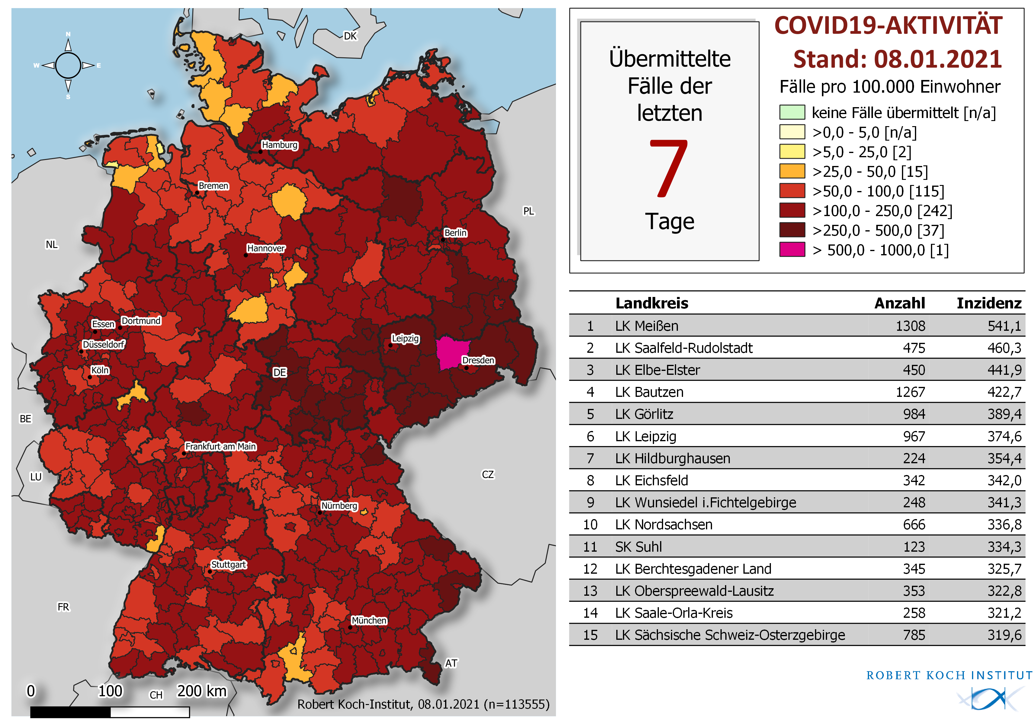
Geografische Verteilung in Deutschland: 7-Tage-Inzidenz
N=113.555
15 | LK mit 7-Tages-Inzidenz >25-50 Fälle/100.000 Einw.
115 | LK mit 7-Tages-Inzidenz >50-100 Fälle/100.000 Einw.
242 | LK mit 7-Tages-Inzidenz >100-250 Fälle/100.000 Einw.
37 | LK mit 7-Tages-Inzidenz >250-500 Fälle/100.000 Einw.
1 | LK mit 7-Tages-Inzidenz >500-1000 Fälle/100.000 Einw.

Slide 4
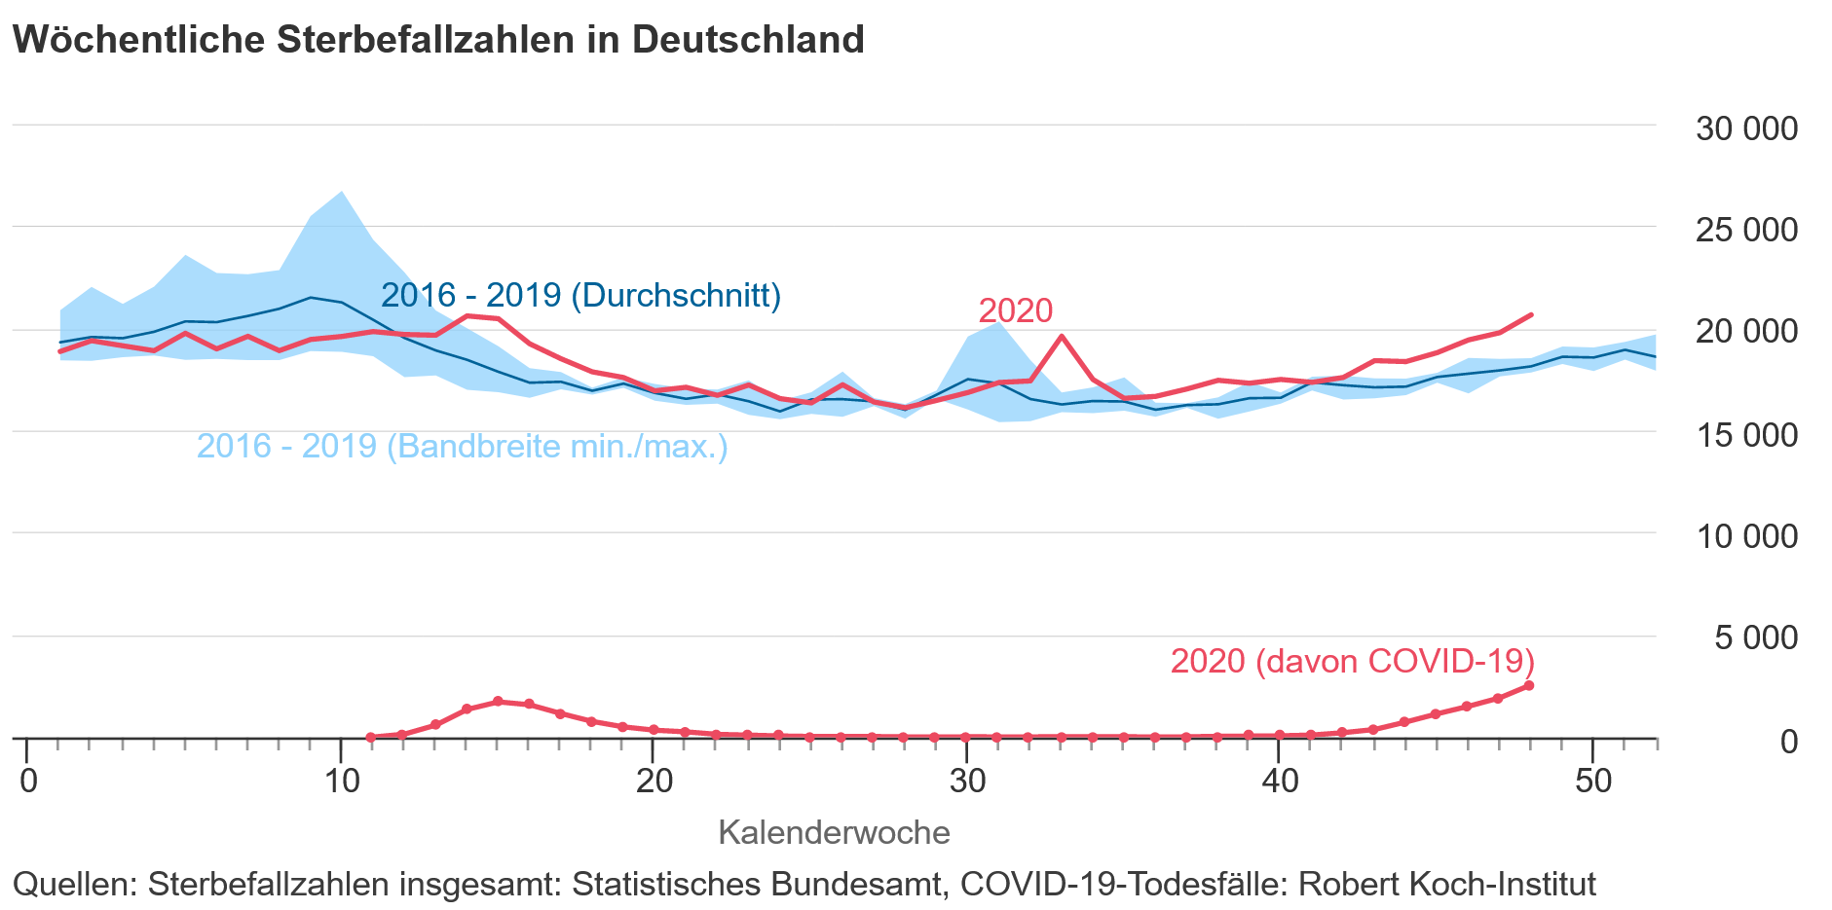
Wöchentliche Sterbefallzahlen in Deutschland
Datenstand 30.12.
KW 48 (23.11.-29.11.2020): 20.699 Todesfälle (+876 zur KW 47): ca. 11% über dem Durchschnitt der Vorjahre 2016-19 (Nachmeldungen aber noch möglich)
Notes:
https://www.destatis.de/DE/Themen/Querschnitt/Corona/Gesellschaft/bevoelkerung-sterbefaelle.html

